Slide 1

ELE-plan for i dag
Lidt repetition ?
DC Bias
Offsetspændingen V_{off}
Årsag
Placering i ækvivalentdiagram
Datablad for µA741
Små opgaver
Midtvejsdiskussion
Biasstrøm I_{B} og Offsetstrøm I_{off}
Årsag
Placering i ækvivalentdiagram
Hvordan opgives disse i datablade?
D5
Offsetjustering
Intern/ekstern justering
Potentiometre og Fysisk placering af AD590

Slide 2
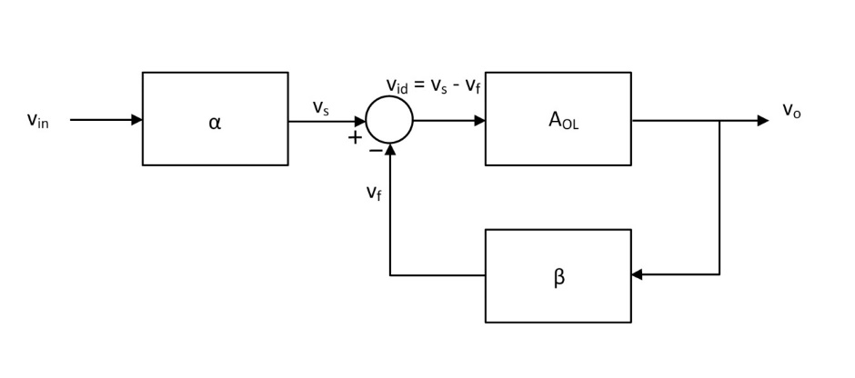


A_{OL} : Åbensløjfeforstærkningen (A)
A_{CL}: Lukketsløjfeforstærkningen (A_{f})
βA_{OL}: Sløjfeforstærkningen
A_{OL} = $\frac{\text{v}\text{o}}{{\text{v}}_{\text{i}\text{d}}}$
A_{CL} = $\frac{\text{v}\text{o}}{{\text{v}}_{\text{in}}}$

Slide 3
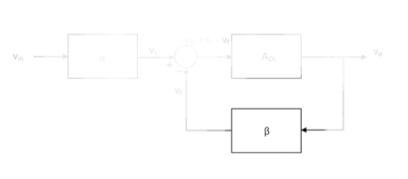
Tilbagekoblingen β

Slide 4
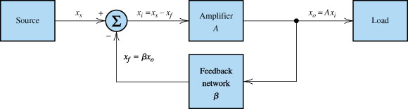
Tilbagekoblingen β
Hvordan skal kredsløbet se ud som kilde?
_{Strøm}
_{Spænding}
Set fra R_{L}
?
Hvordan skal kredsløbet se ud som belastning?
_{Serie-}
_{Parallelt-}
?
Set fra v_{s}

Slide 5
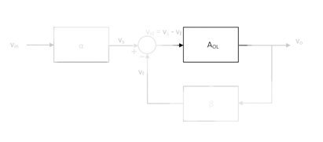

Åbensløjfeforstærkningen A_{OL}
${\text{A}}_{\text{OL}}$(f) = $\frac{\text{A}\text{0}\text{OL}}{\text{1+}\text{j} \frac{\text{f}}{{\text{f}}_{\text{B}\text{OL}}}}$

Slide 6
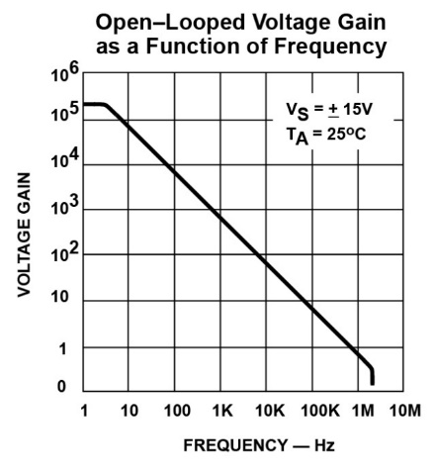
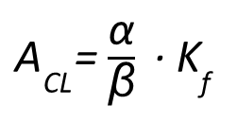
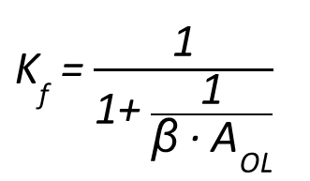
Åbensløjfeforstærkningen A_{OL}
A_{OL} frekvensafhængig
${\text{A}}_{\text{OL}}$(f) = $\frac{\text{A}\text{0}\text{OL}}{\text{1+}\text{j} \frac{\text{f}}{{\text{f}}_{\text{B}\text{OL}}}}$
K_{f} frekvensafhængig:
${\text{K}}_{\text{f}}$= $\frac{\text{1}}{\text{1+ }\frac{\text{1}}{\text{β}\text{ ∙ }{\text{A}}_{\text{OL}}}}$
A_{CL} frekvensafhængig:
${\text{A}}_{\text{CL}}$= $\frac{\text{α}}{\text{β}}\text{ ∙ }{\text{K}}_{\text{f}}$
(Andre fejl på A_{OL} afspejler sig ligeledes i det samlede respons)

Slide 7
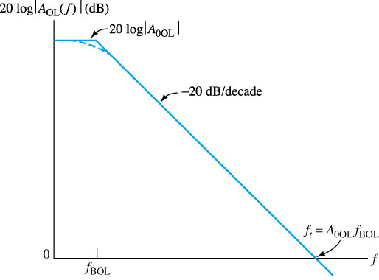

Åbensløjfeforstærkningen A_{OL}
Typisk 100 - 120 dB
- 3 dB
${\text{A}}_{\text{OL}}$(f) = $\frac{\text{A}\text{0}\text{OL}}{\text{1+}\text{j} \frac{\text{f}}{{\text{f}}_{\text{B}\text{OL}}}}$
(Unity Gain Frequency)
Typisk 5 - 10 Hz
Typisk 1 - 10 MHz
Konklusion:
f >> f_{BOL} $⇒$ -90˚

Slide 8

Lukketsløjfeforstærkningen A_{CL}
$$\frac{\text{1}}{\text{β}}$$

Slide 9

Lukketsløjfeforstærkningen A_{CL}
$$\frac{\text{1}}{\text{β}}$$
f_{BCL} = $\text{β}\text{∙}$f_{t} = $\text{β}\text{∙}$A_{0OL}$\text{∙}$f_{BOL}
Dette er 3dB- båndbredden/f_{3dB} for lukketsløjfeforstærkningen

Slide 10
Lukketsløjfeforstærkningen A_{CL}
$$\frac{\text{1}}{\text{β}}$$
f_{BCL} = $\text{β}\text{∙}$f_{t} = $\text{β}\text{∙}$A_{0OL}$\text{∙}$f_{BOL}
Dette er 3dB- båndbredden/f_{3dB} for lukketsløjfeforstærkningen
Hvorfor indgår α ikke i udtrykket for f_{BCL}?

Slide 11

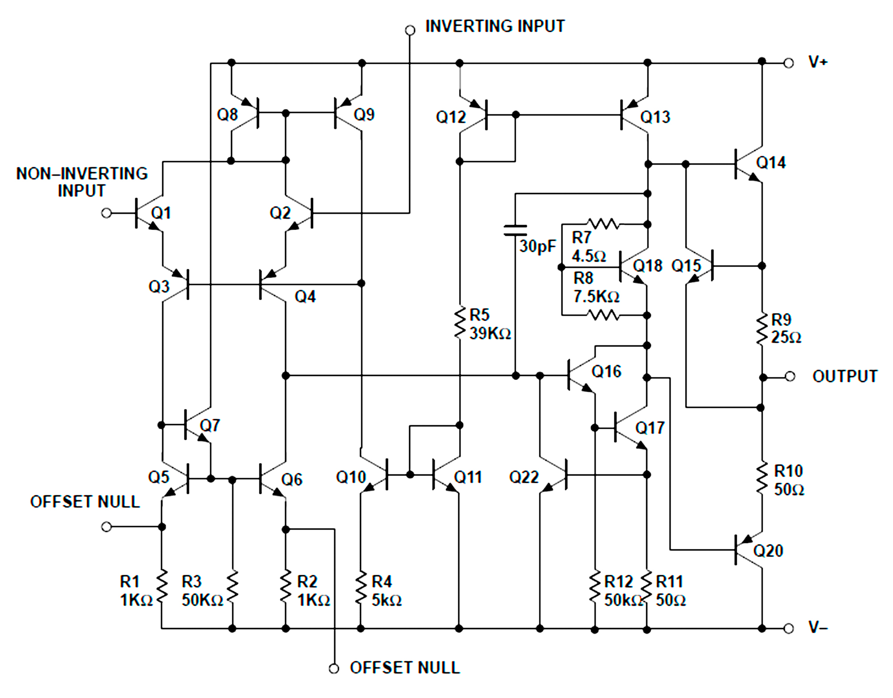
Lukketsløjfeforstærkningen A_{CL}
C_{f}
Interne kapaciteter (parasitiske)

Slide 12
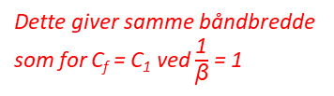

Lukketsløjfeforstærkningen A_{CL}
C_{f}
Interne kapaciteter (parasitiske)
C_{f} kan evt. placeres eksternt for større båndbredde ved højere forstærkninger
C_{f} = C₁ (”Unity Gain” stabil) - databladsoplysning
Maksimal båndbredde ved $\frac{\text{1}}{\text{β}}$ > 1: C_{f} = $\text{β}\text{∙}$C₁
Dette giver samme båndbredde som for C_{f} = C₁ ved $\frac{\text{1}}{\text{β}}$ = 1

Slide 13
DC Bias
I praksis skal alle (aktive) kredsløb have en forsyningsspænding.

Slide 14
DC Bias
I praksis skal alle (aktive) kredsløb have en forsyningsspænding.
DC offset og muligvis drift

Slide 15
DC Bias
I praksis skal alle (aktive) kredsløb have en forsyningsspænding.
DC offset og muligvis drift
I sig selv en fejl hvis signalet man måler/regulerer på er lavfrekvent.
Eks. temperatur

Slide 16
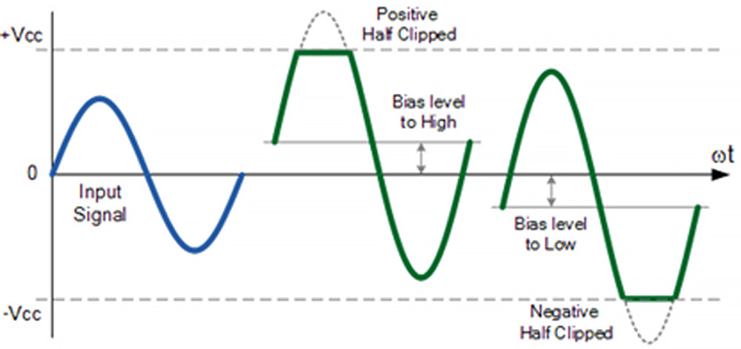
DC Bias
I praksis skal alle (aktive) kredsløb have en forsyningsspænding.
DC offset og muligvis drift
I sig selv en fejl hvis signalet man måler/regulerer på er lavfrekvent.
Eks. temperatur
Indflydelse på signalbehandling i hele frekvensområdet:

Slide 17

Offset- og biasfejl
Betegnes ofte også V_{os} eller V_{io} i databladet
Offsetspænding V_{off}
Biasstrøm I_{B}
Offsetstrøm I_{off}

Slide 18
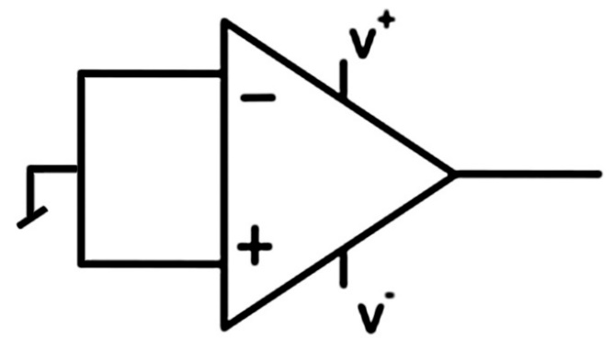
Kortslutning af de to indgangsterminaler
Ideel Op Amp
v_{o ideel} = 0 V

Slide 19
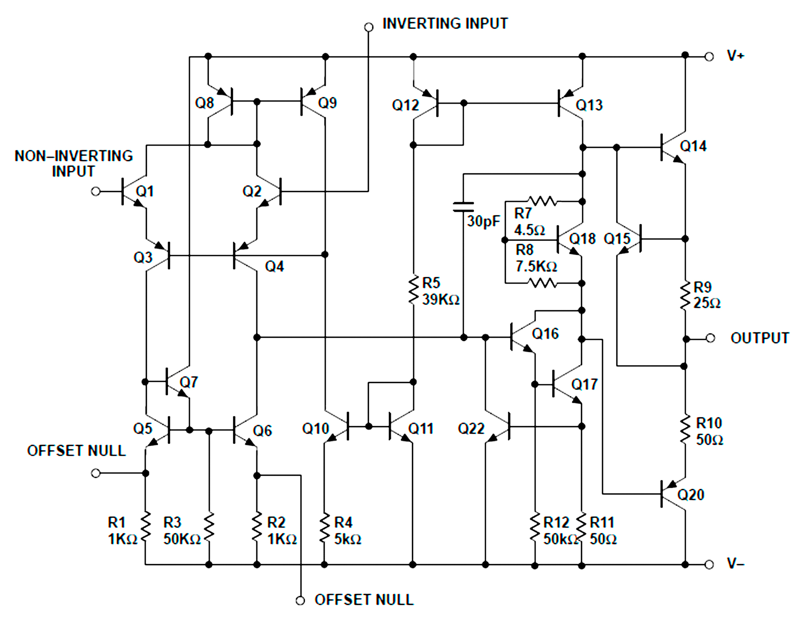

Slide 20
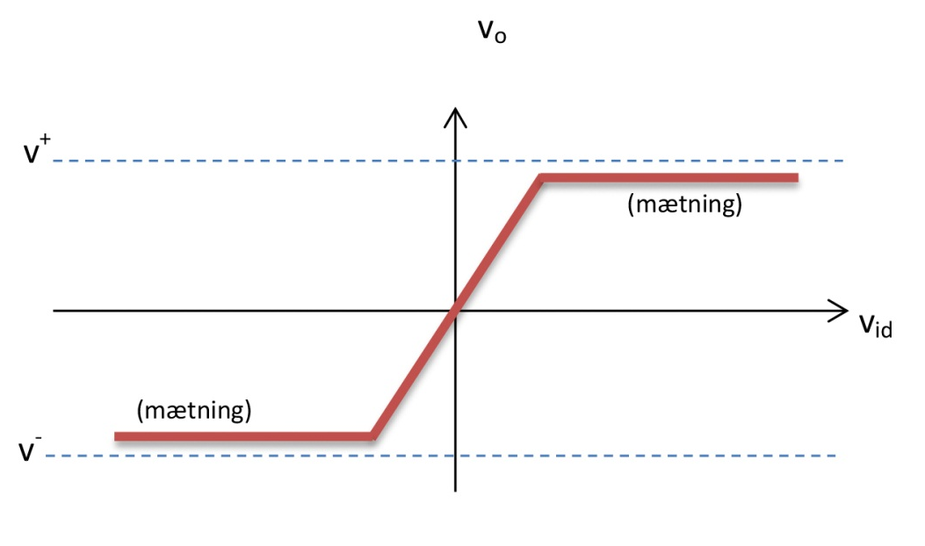
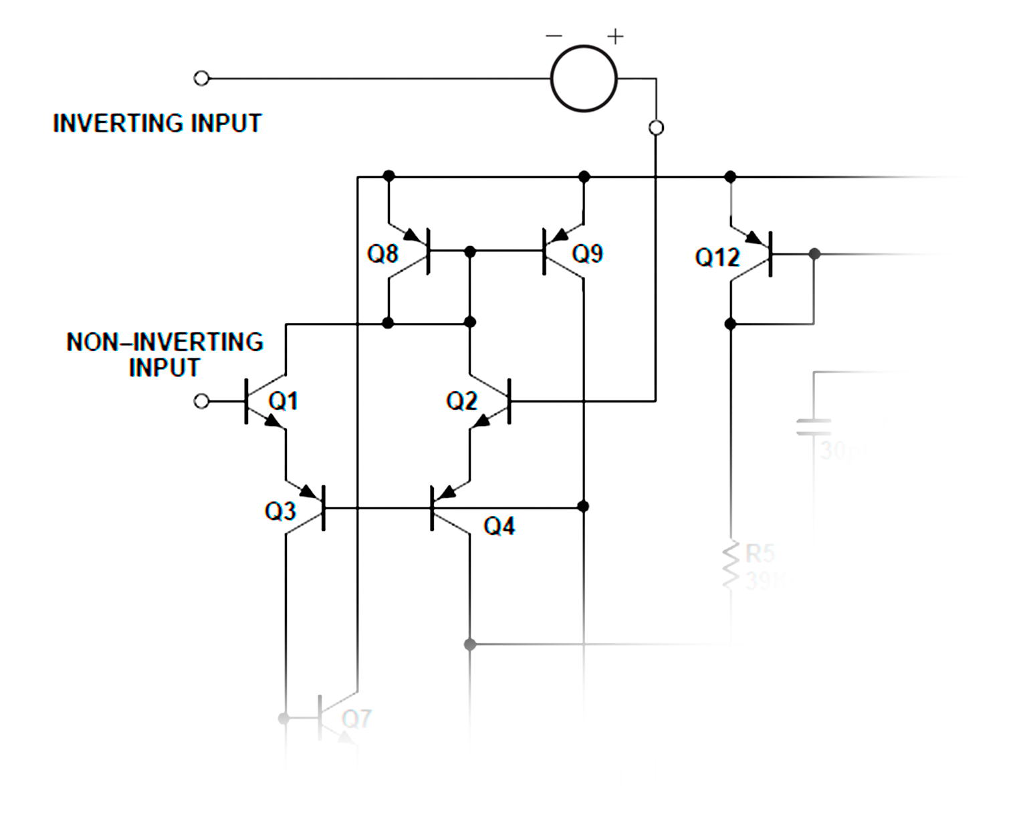

Praktisk Op Amp
ΔV
Mismatch ΔV i indgangstrinet
Meget stor A_{OL} (uden modkobling)

Slide 21
Praktisk Op Amp
V_{o}⁺_{SAT}
V_{o}⁻_{SAT}
ΔV
Mismatch ΔV i indgangstrinet
Meget stor A_{OL} (uden modkobling)

Slide 22
Offsetspændingen V_{off}
Hvad er V_{off} for en størrelse – hvordan skal man tolke denne?
Datablad

Slide 23
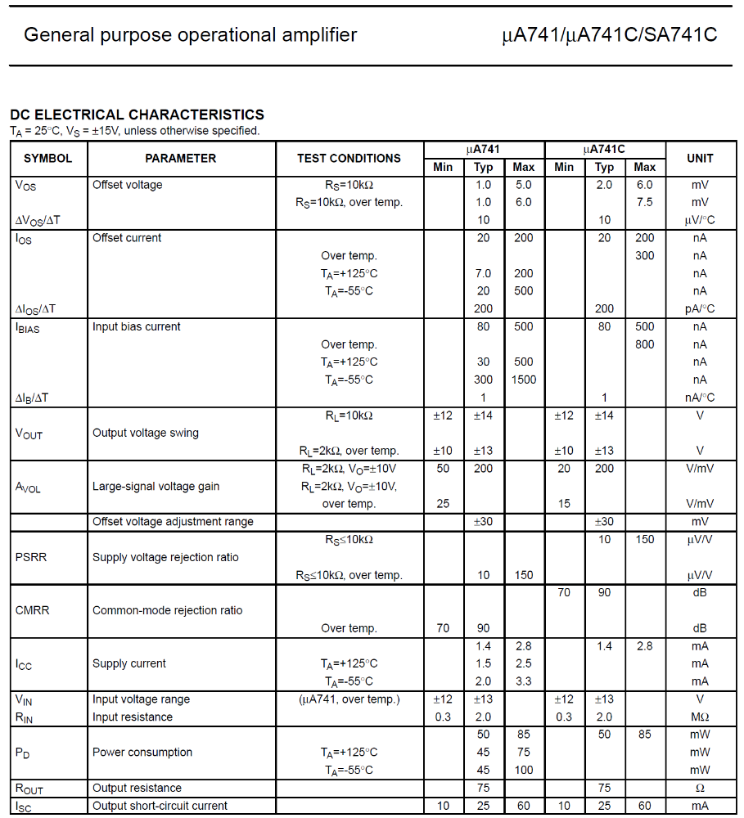

Slide 24

Offsetspændingen V_{off}
Hvad er V_{off} for en størrelse – hvordan skal man tolke denne?
Praktisk Op Amp
V_{off}
V_{o} = 0 V
V_{off} ”ophæver” Op Amp’ens egen indgangsoffsetspænding

Slide 25
Dual henholdsvis singulær størrelse?
Dual: Kan være enten positiv eller negativ
Singulær: Kan ikke skifte fortegn
V_{off} : Dual

Slide 26
Typisk værdi for V_{off} for en μA741C:
± 2,0 mV
Max værdi for V_{off} for en μA741C:
± 6,0 mV

Slide 27
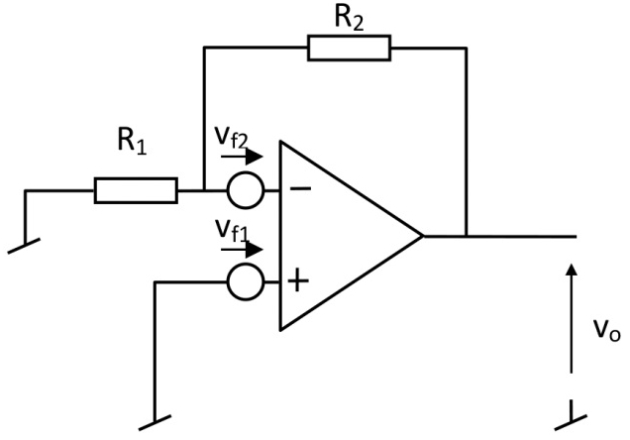
Sp. 5 fra forberedelsen:
Betragt følgende ideelle Op Amp med de to påtrykte spændinger V_{f1} og V_{f2}

Slide 28

Sp. 5 fra forberedelsen:
Betragt følgende ideelle Op Amp med de to påtrykte spændinger V_{f1} og V_{f2}
$v_{o}$ = $\frac{α_{1}}{β} ∙ V_{f1}+ \frac{α_{2}}{β} ∙ V_{f2}$
Feedback system på tavle
Find α₁ og α₂ og vurdér herefter forstærkningen af de to spændinger til udgangen.

Slide 29
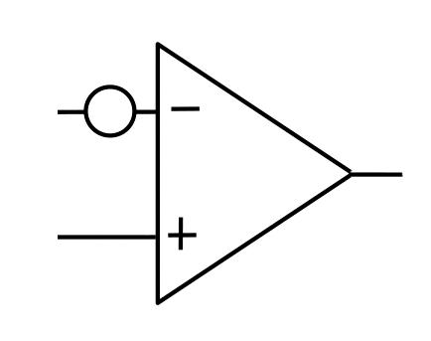
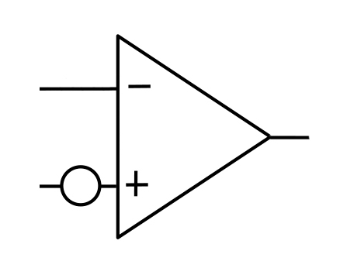
Placering af V_{off} i ækvivalent diagram
V_{off}
V_{off}
V_{off}
V_{off}

Slide 30
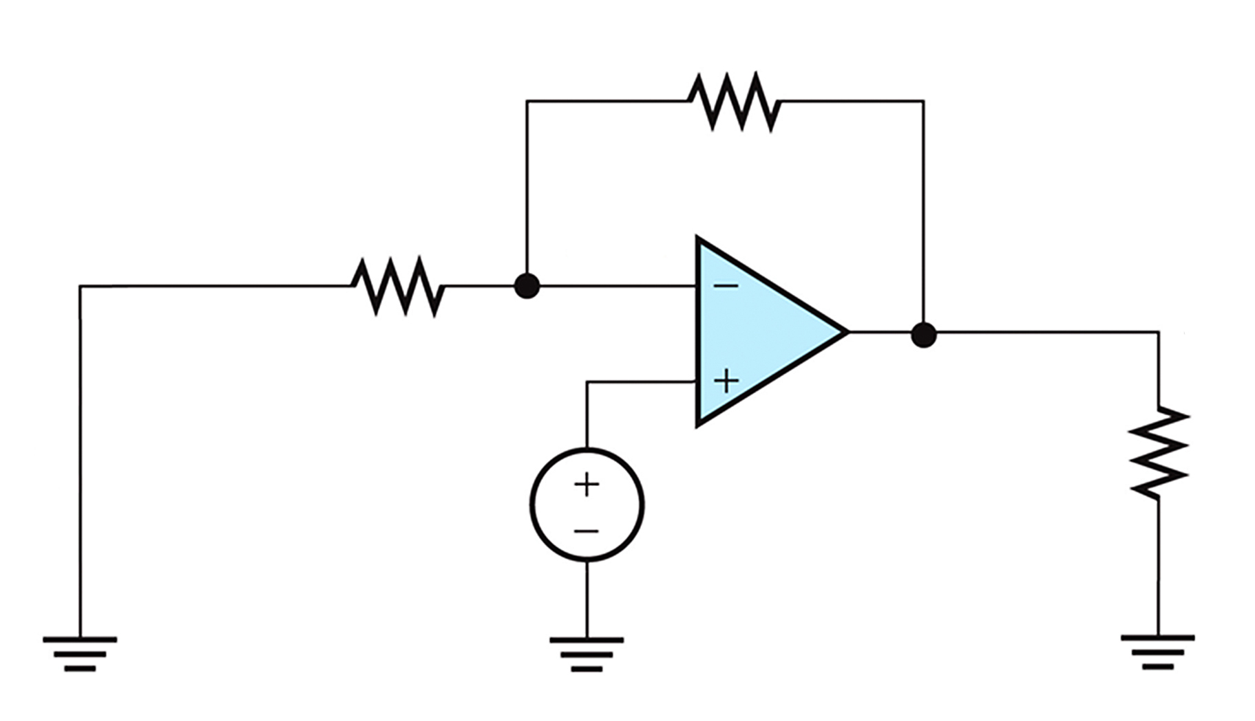
Eksempel:
V_{off} = ±2 mV
R₂
R₁ = 1 kΩ
R₂ = 100 kΩ
R₁
R_{L} = 2 kΩ
v_{o}
R_{L}
v_{in}
Beregn fejlbidrag på udgangen hidrørende fra V_{off}

Slide 31
Midtvejsdiskussion

Slide 32
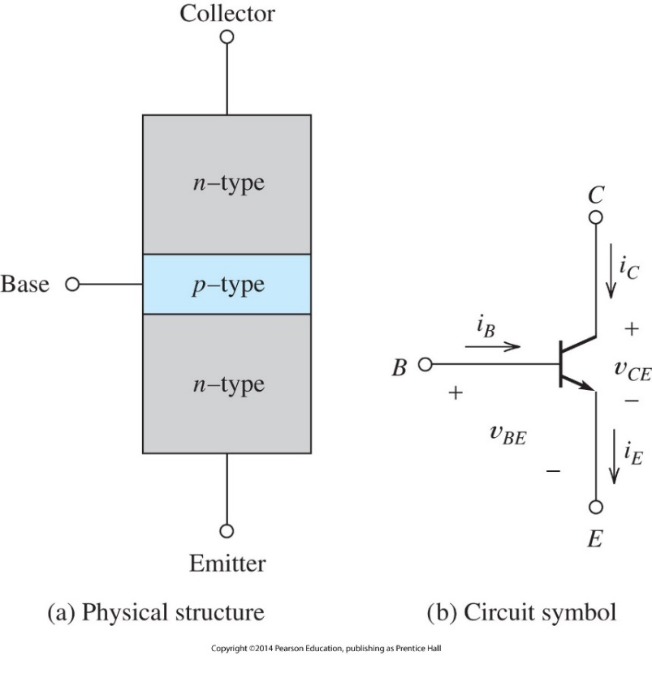
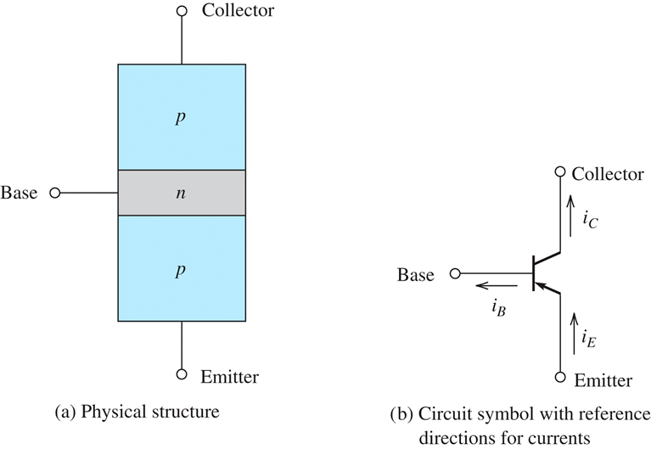
Biasstrøm I_{B}
Strøm ind i ideel Op Amp: 0 A

Slide 33
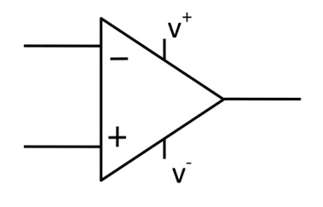
Biasstrømmene I_{B}⁻ og I_{B}⁺
Praksis: I_{B}⁻ ≠ I_{B}⁺ ≠ 0
[A]
0
I_{B}⁻
I_{B}⁺
I_{B}⁻
Ideelt: I_{B}⁻ = I_{B}⁺ = 0
I_{B}⁺

Slide 34
Biasstrømmene I_{B}⁻ og I_{B}⁺
Praksis: I_{B}⁻ ≠ I_{B}⁺ ≠ 0
[A]
0
I_{B}⁻
I_{B}⁺
I_{B}⁻
Ideelt: I_{B}⁻ = I_{B}⁺ = 0
I_{B}⁺
Man får IKKE oplyst I_{B}⁻ og I_{B}⁺ i databladet!

Slide 35
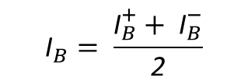
Biasstrømmene I_{B}⁻ og I_{B}⁺
[A]
0
I_{B}⁻
I_{B}⁺
$${\text{I}}_{B}= \frac{{\text{I}}_{B}^{+}+ {\text{I}}_{B}^{−}}{\text{2}}$$

Slide 36
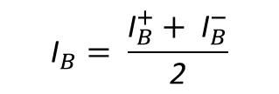
Biasstrømmene I_{B}⁻ og I_{B}⁺
I_{off} = I_{B}⁺ - I_{B}⁻
[A]
0
I_{B}⁻
I_{B}⁺
$${\text{I}}_{B}= \frac{{\text{I}}_{B}^{+}+ {\text{I}}_{B}^{−}}{\text{2}}$$

Slide 37
Biasstrømmene I_{B}⁻ og I_{B}⁺
I_{off} = I_{B}⁺ - I_{B}⁻
[A]
0
I_{B}⁻
I_{B}⁺
$${\text{I}}_{B}= \frac{{\text{I}}_{B}^{+}+ {\text{I}}_{B}^{−}}{\text{2}}$$
Det er disse to, man får oplyst i databladet

Slide 39
Biasstrømmene I_{B}⁻ og I_{B}⁺
(Dual)
I_{off} = I_{B}⁺ - I_{B}⁻
[A]
0
I_{B}⁻
I_{B}⁺
$${\text{I}}_{B}= \frac{{\text{I}}_{B}^{+}+ {\text{I}}_{B}^{−}}{\text{2}}$$
(Singulær)

Slide 40
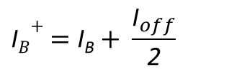
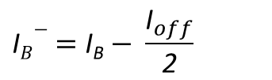
Biasstrømmene I_{B}⁻ og I_{B}⁺
(Dual)
I_{off} = I_{B}⁺ - I_{B}⁻
[A]
0
I_{B}⁻
I_{B}⁺
$${\text{I}}_{B}= \frac{{\text{I}}_{B}^{+}+ {\text{I}}_{B}^{−}}{\text{2}}$$
(Singulær)
$$\text{I}B+ =\text{I}\text{B}+ \frac{{\text{I}}_{off}}{\text{2}}$$
$$\text{I}B− =\text{I}\text{B}− \frac{{\text{I}}_{off}}{\text{2}}$$

Slide 41
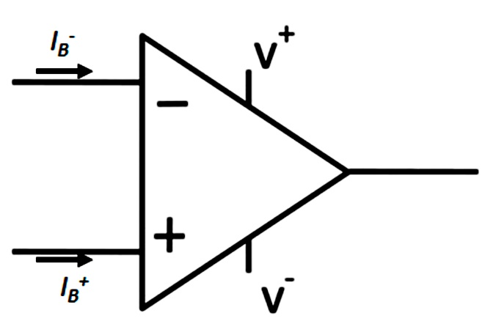
Placering af biasstrømme i fejlækvivalent
Praktisk Op Amp

Slide 42
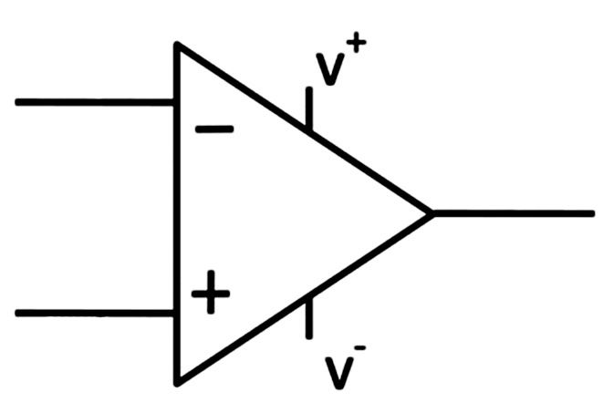
Placering af biasstrømme i fejlækvivalent
Praktisk Op Amp
Ideel Op Amp

Slide 43
Placering af biasstrømme i fejlækvivalent
Praktisk Op Amp
I_{B}⁻
Ideel Op Amp
I_{B}⁺

Slide 44
Placering af biasstrømme i fejlækvivalent
Praktisk Op Amp
I_{B}⁻
Ideel Op Amp
I_{B}⁺

Slide 45
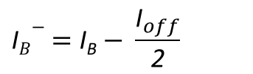
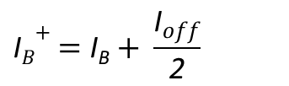
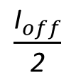
Placering af biasstrømme i fejlækvivalent
Praktisk Op Amp
I_{B}⁻
Ideel Op Amp
I_{B}
Ideel Op Amp
I_{B}⁺
$$\frac{{\text{I}}_{off}}{\text{2}}$$
$$\text{I}B+ =\text{I}\text{B}+ \frac{{\text{I}}_{off}}{\text{2}}$$
I_{B}
$$\text{I}B− =\text{I}\text{B}− \frac{{\text{I}}_{off}}{\text{2}}$$

Slide 46
Offsetjustering
Internt eller eksternt

Slide 47
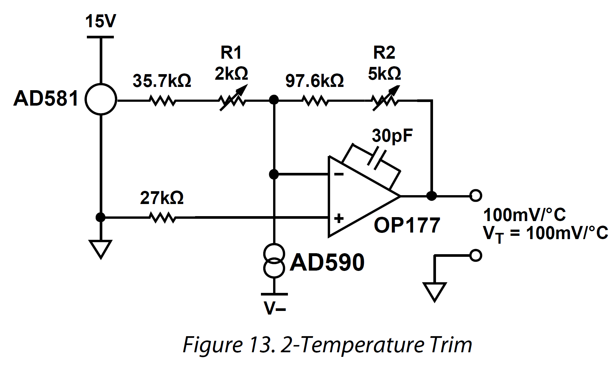
Offsetjustering
Konstruktionsopgaven
Internt eller eksternt

Slide 48
Offsetjustering
Konstruktionsopgaven
Internt eller eksternt

Slide 49
Man kan bortjustere begyndelsesoffset
Offsetjustering
Konstruktionsopgaven
Internt eller eksternt

Slide 50

Man kan bortjustere begyndelsesoffset
Offsetjustering
Konstruktionsopgaven
Internt eller eksternt
men ALDRIG drift (eks. pga. temperatur)

Slide 51
Intern offsetjustering

Slide 52
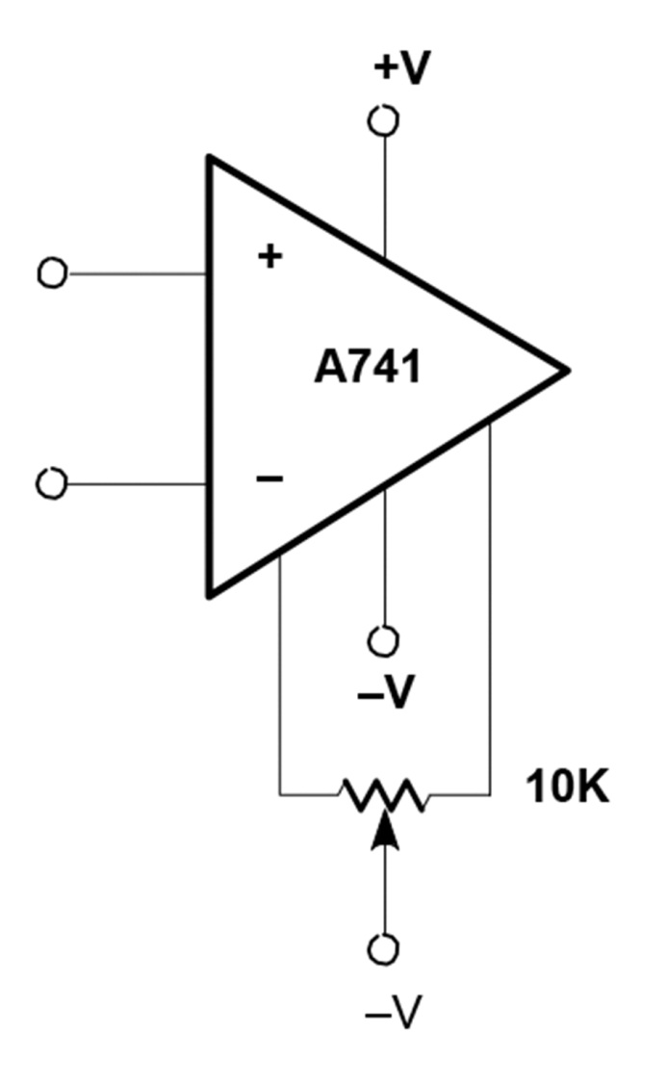
Sidste side i µA741 datablad:

Slide 53
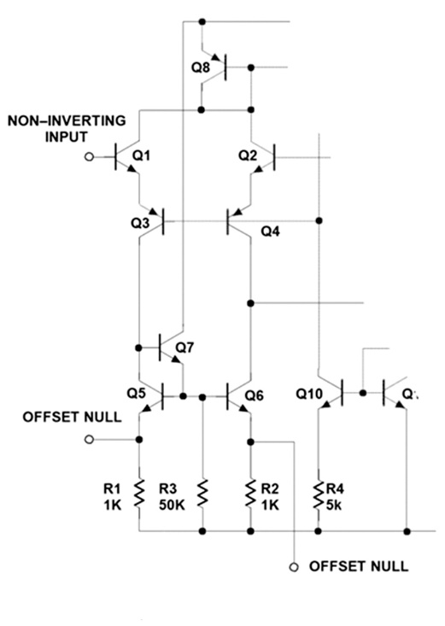
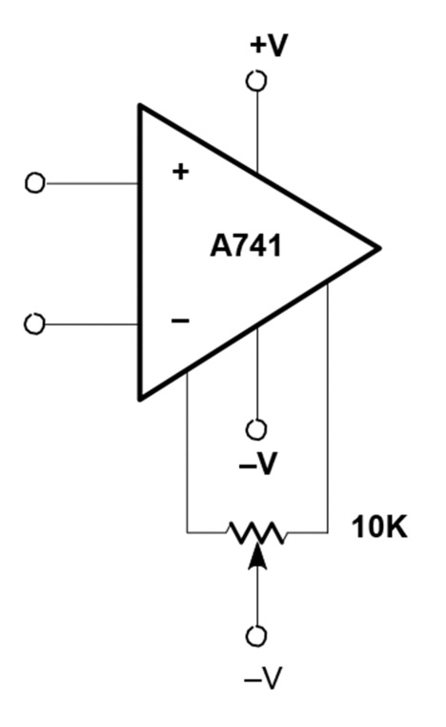

Slide 54
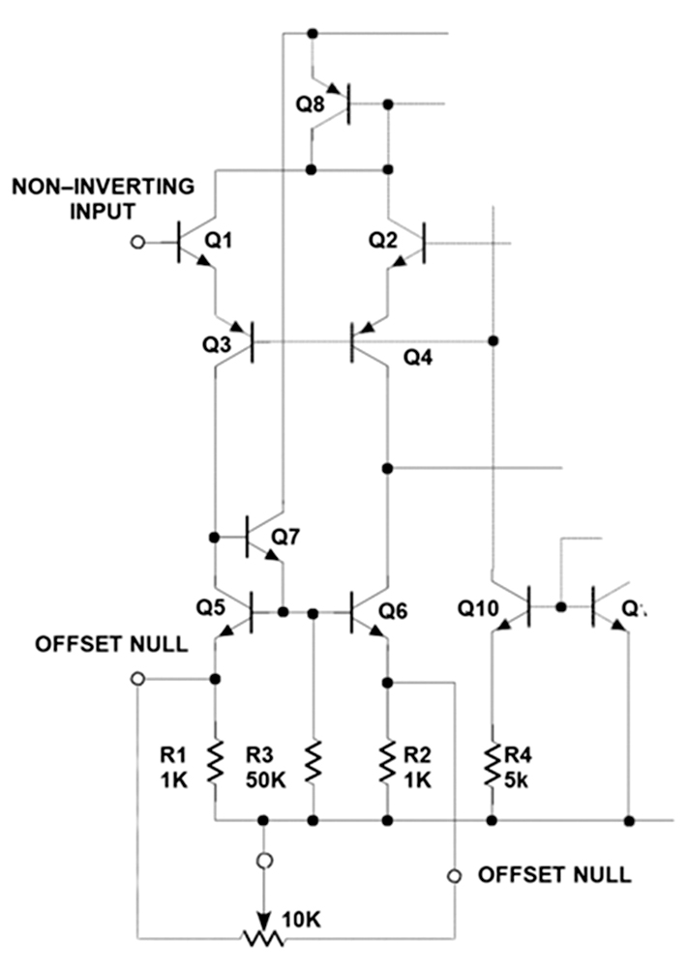

Slide 55
Ubalance i differenstrinnets DC-arbejdspunkter

Slide 56
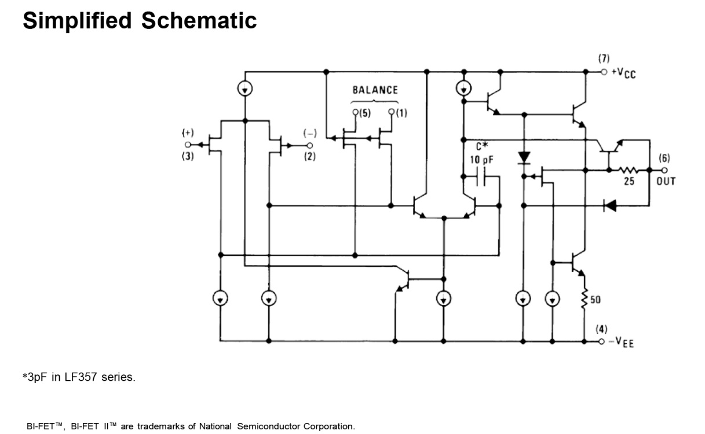
LF355/LF356/LF357
FETs i indgangene vil sænke både I_{b} og I_{off}

Slide 57
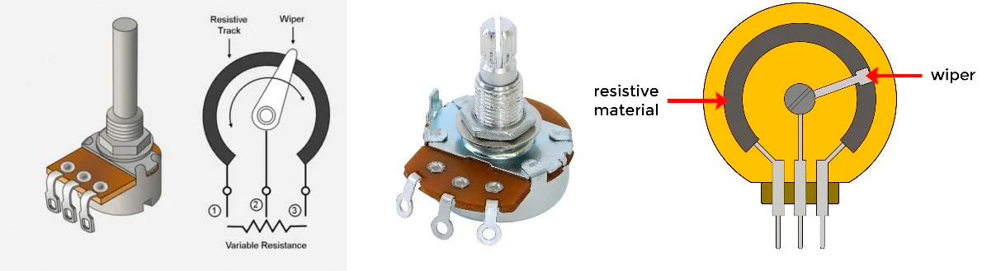
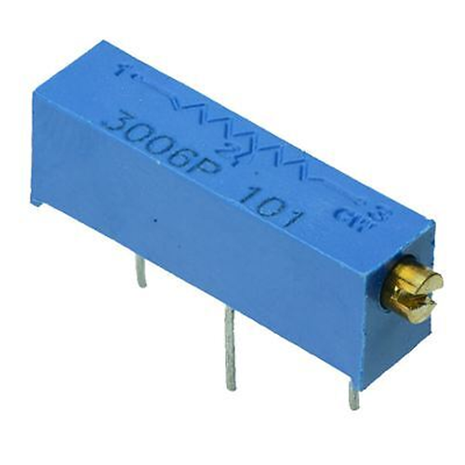
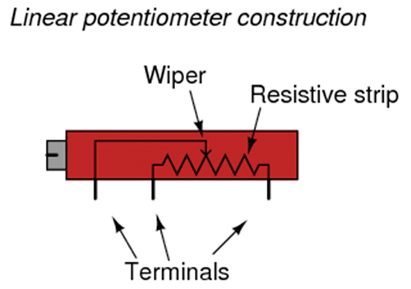
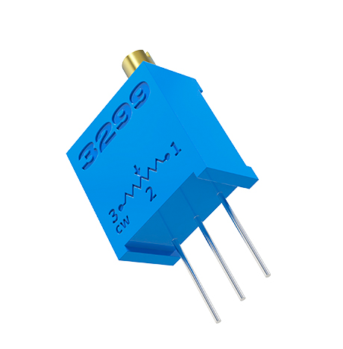
Potentiometre - og hvordan de forbindes

Slide 58
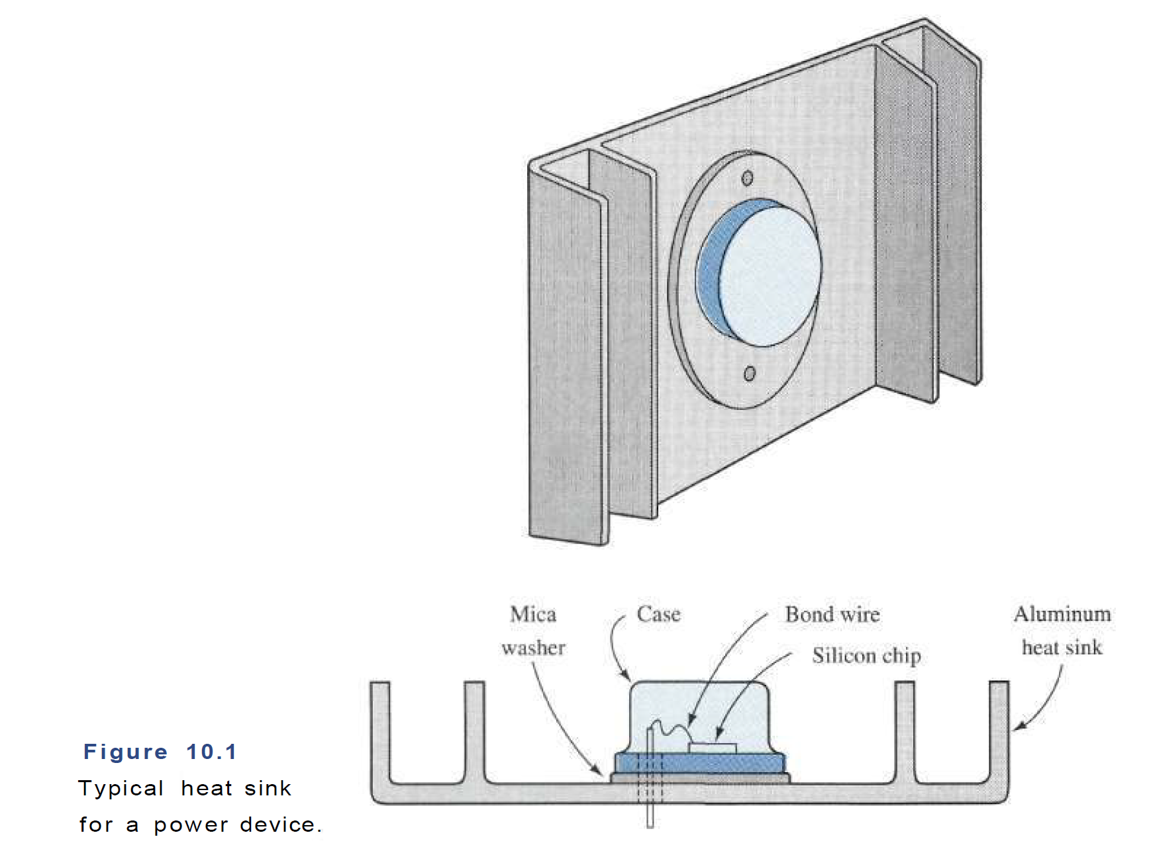
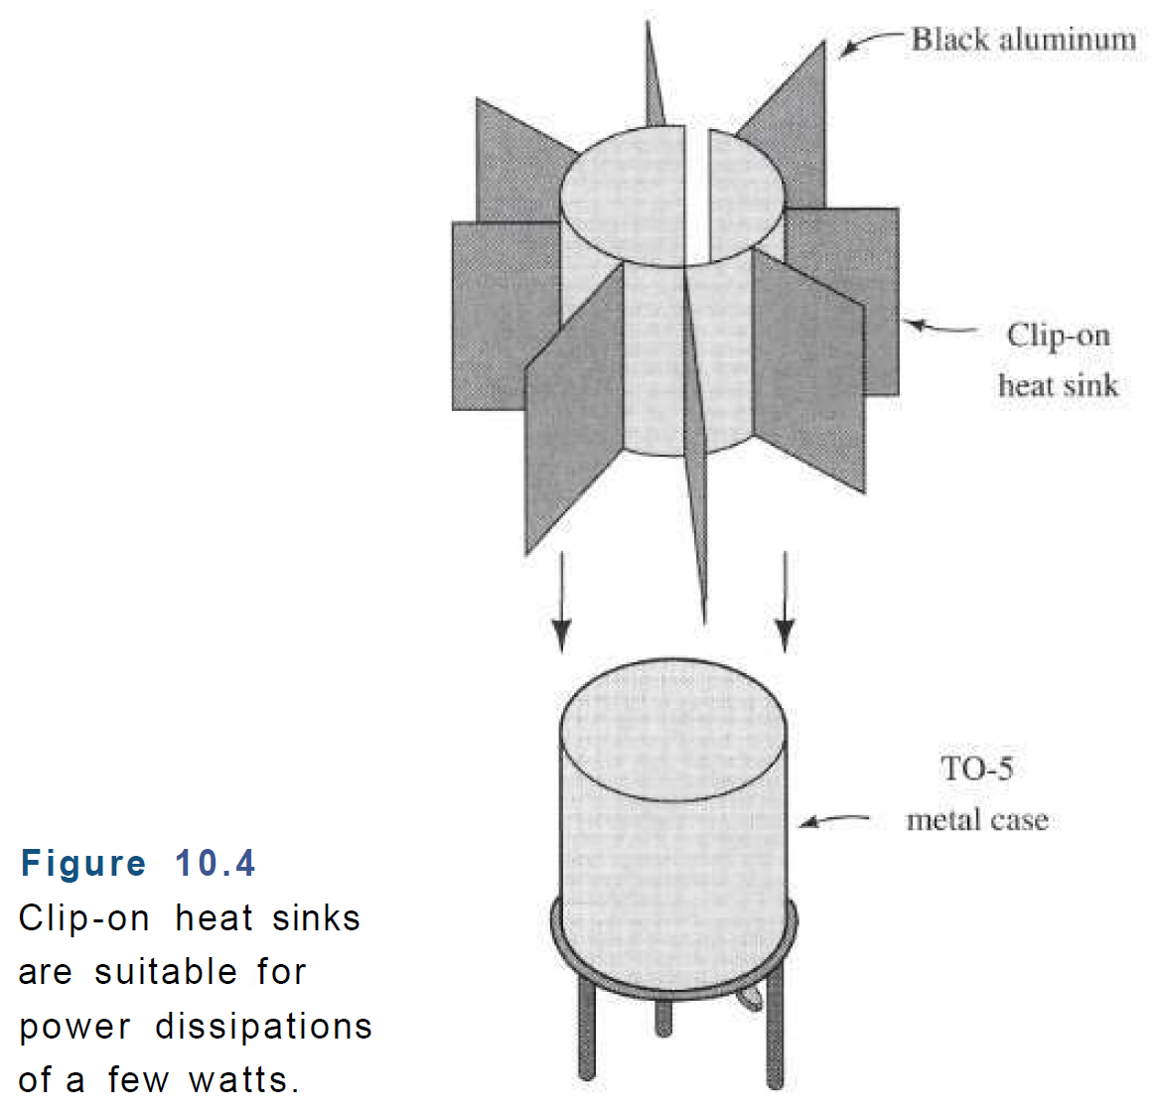
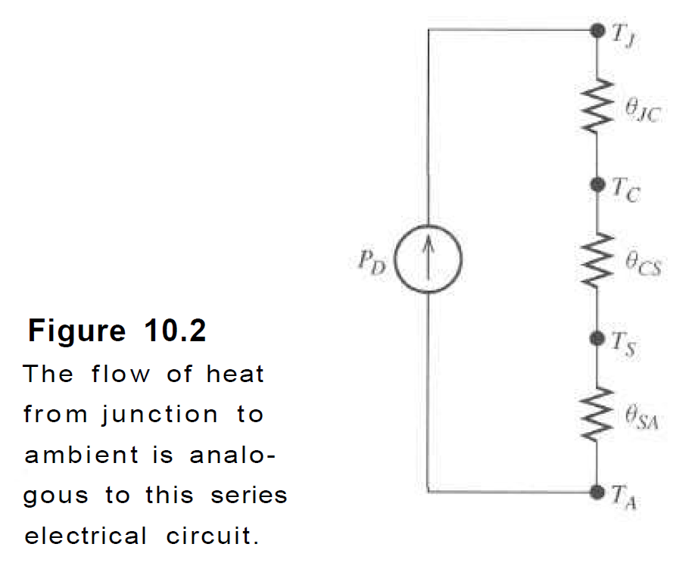
Vedr. fysisk placering af AD590
Vurdér hvor I vil måle temperaturen, og om AD590 opnår denne temperatur.

